Slide 1
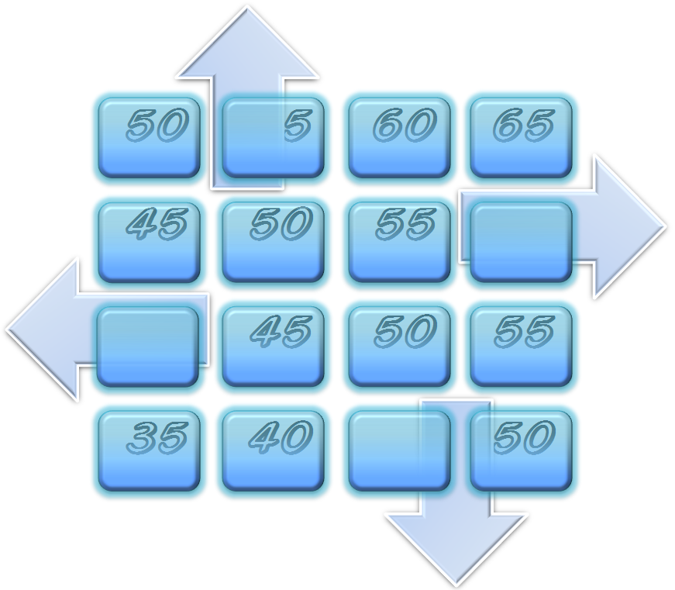
Гидродинамика флюидных систем и
моделирование
гидродинамических процессов
Лекция № 9
Расчёт скважин в условиях
взаимодействия с внешними
границами водоносных горизонтов
Кафедра гидрогеологии, инженерной геологии и
гидрогеоэкологии ИПР ТПУ
доцент Кузеванов К.И.

Slide 2
Содержание лекции № 8
Расчёт скважин в условиях неограниченного
водоносного горизонта
(продолжение)
Допустимое понижение уровня при эксплуатации подземных вод
(подсчёт запасов подземных вод)
Расчёт одиночного водозабора в условиях безнапорного водоносного горизонта
(учёт величины средней мощности безнапорного водоносного горизонта при откачке).
Возможность расчёта величины понижения уровня в безнапорном водоносном горизонте по уравнениям для напорной фильтрации при относительно малой величине понижения
(не более 20-25% первоначальной мощности безнапорного водоносного горизонта)
Метод «большого колодца» с подстановкой суммарного расхода и приведенного радиуса «большого колодца в уравнение водопритока к одиночной скважине
Автоматизированный расчёт систем взаимодействующих скважин

Slide 3
Граничные условия водоносных горизонтов
Граница перового рода
Граница второго рода
Граница третьего рода
Граница четвёртого рода

Slide 4
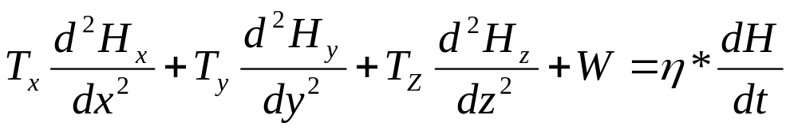
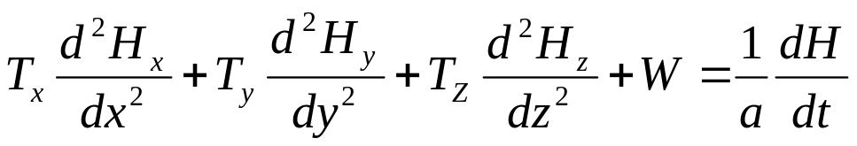
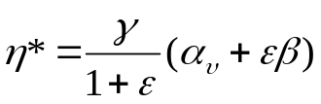






Основные дифференциальные уравнения фильтрации
Уравнение нестационарной фильтрации
где коэффициент упругоёмкости породы
коэффициент упругоёмкости породы
объемный вес воды
коэффициент пористости горной породы
коэффициент сжимаемости воды
коэффициент сжимаемости горной породы
коэффициент пьезопроводности

Slide 5
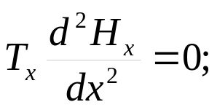

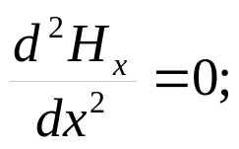
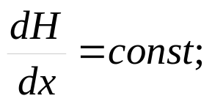

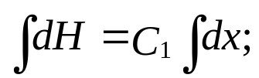
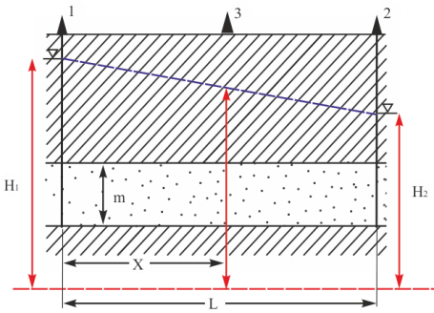
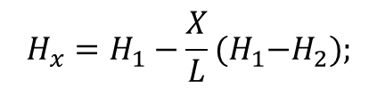

Основные дифференциальные уравнения фильтрации
Уравнение стационарной фильтрации одномерного потока
где коэффициент водопроводимости, м²/сут
$$H_{x}=C_{1}x+С_{2};$$
$$H_{x}=H_{1}−\frac{X}{L}{(H}_{1}−H_{2});$$

Slide 6
Основные дифференциальные уравнения фильтрации
Любое дифференциальное уравнение
описывает поведение функции только в области её определения
Основное дифференциальное уравнение одномерной фильтрации
описывает поведение напора только в области существования водоносного горизонта
За пределами водоносного горизонта напор (как функция)
определяется типом граничных условий

Slide 7
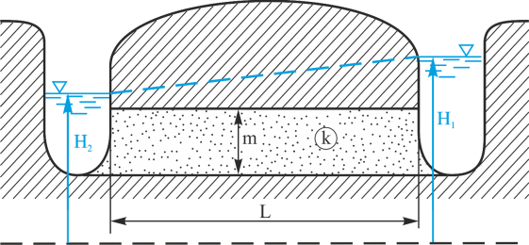
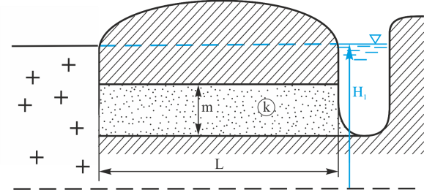
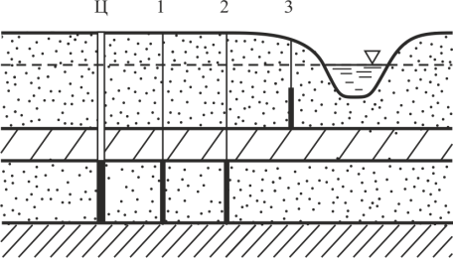
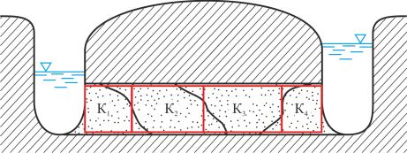
Граничные условия водоносных горизонтов
Граница перового рода
Граница второго рода
Граница третьего рода
Граница четвёртого рода

Slide 8
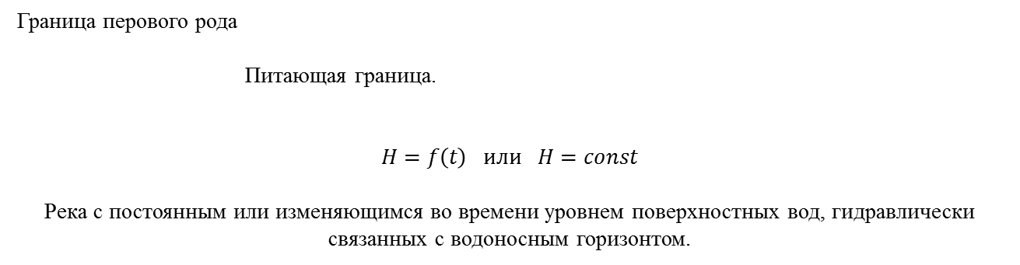
Граничные условия водоносных горизонтов
Граница перового рода
Питающая граница.
$$H=f\left(t\right) или H=const$$
Река с постоянным или изменяющимся во времени уровнем поверхностных вод, гидравлически связанных с водоносным горизонтом.

Slide 9
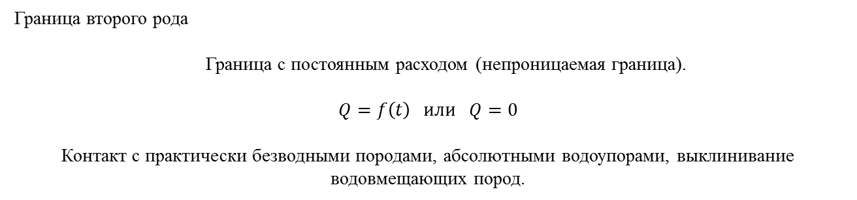
Граничные условия водоносных горизонтов
Граница второго рода
Граница с постоянным расходом (непроницаемая граница).
$$Q=f\left(t\right) или Q=0$$
Контакт с практически безводными породами, абсолютными водоупорами, выклинивание водовмещающих пород.

Slide 10
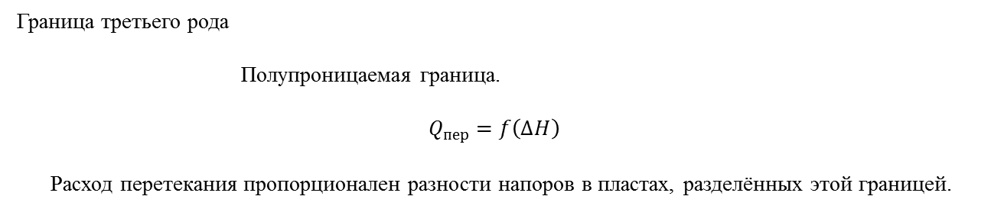
Граничные условия водоносных горизонтов
Граница третьего рода
Полупроницаемая граница.
$$Q_{пер}=f\left(∆H\right)$$
Расход перетекания пропорционален разности напоров в пластах, разделённых этой границей.

Slide 11


Граничные условия водоносных горизонтов
Граница четвёртого рода
Граница пород с различной проницаемостью.
Равенство напоров и расходов на границе контакта водовмещающих пород с различной проницаемостью.
$$q_{1}=q_{2};$$
$$H_{1}=H_{2};$$

Slide 12
Граничные условия водоносных горизонтов
Граница перового рода
определяют относительно простые гидрогеологические условия и могут быть учтены в аналитических расчётах
Граница второго рода
Граница третьего рода
определяют относительно сложные гидрогеологические условия и могут быть учтены при численном моделировании
Граница четвёртого рода

Slide 13
Граничные условия водоносных горизонтов
Классификация степени сложности гидрогеологических условий
Простые – условия залегания подземных вод простые, фильтрационные параметры и химический состав подземных вод не изменяются в пространстве и во времени
Сложные– условия залегания подземных вод сложные, фильтрационные параметры и химический состав подземных вод изменяются в пространстве и во времени
Очень сложные– условия залегания подземных вод сложные, фильтрационные параметры и химический состав подземных вод очень сильно изменяются в пространстве и во времени
Исключительно сложные – условия залегания подземных вод , фильтрационные параметры и химический состав подземных вод уникальны для данного водозаборного участка (месторождения минеральных вод)

Slide 14
Граничные условия водоносных горизонтов
В простых гидрогеологических условиях используют аналитические метода расчёта водозаборов
В сложных, но хорошо изученных условиях для расчёта водозаборов используют методы моделирования

Slide 15
Метод зеркальных отображений
Для расчёта водозаборов в условиях взаимодействия с граничными условиями используется метод «зеркальных отображений»

Slide 16
Метод зеркальных отображений
В основе использования метода «зеркальных отображений» лежит формализация взаимодействия скважин водозабора с граничными условиями
Прогноз работы водозабора выполняют на расчётной схеме, в которой влияние границы (границ) заменяют влиянием зеркальных отображений реальных скважин. В результате такой замены расчётная схема становится в гидродинамическом отношении эквивалентной природной обстановке и позволяет проводить расчёты только в рамках учета взаимодействия скважин для условий неограниченного водоносного горизонта

Slide 17
Метод зеркальных отображений
Для использования метода «зеркальных отображений» при схематизации гидрогеологических условий необходимо сделать две замены:
1.заменить реальный водоносный горизонт, содержащий границу, на точно такой же неограниченный
2.заменить влияние границы влиянием зеркального отображения реальной скважины

Slide 18
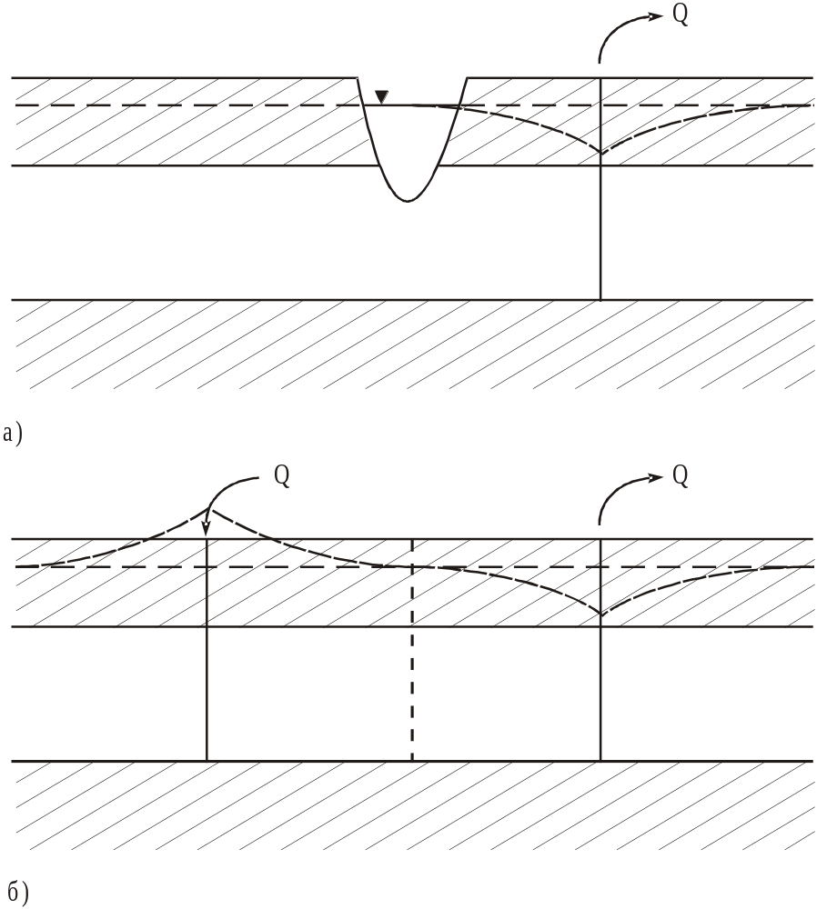
Метод «зеркальных отображений» ГУ II рода
Схема учёта влияния границы I рода на работу скважины
1
1’
1
а- реальный полуограниченный водоносный горизонт;
б- фиктивный неограниченный водоносный горизонт

Slide 19
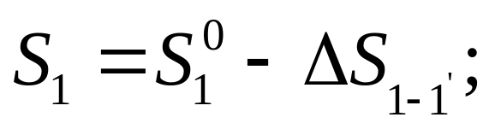
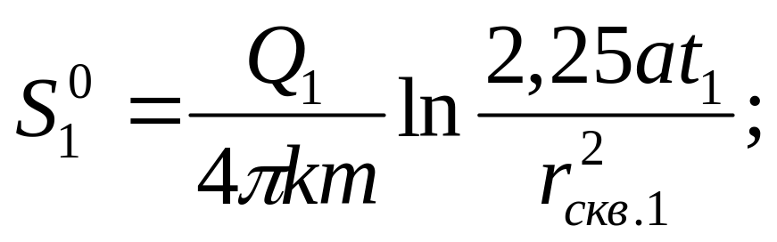
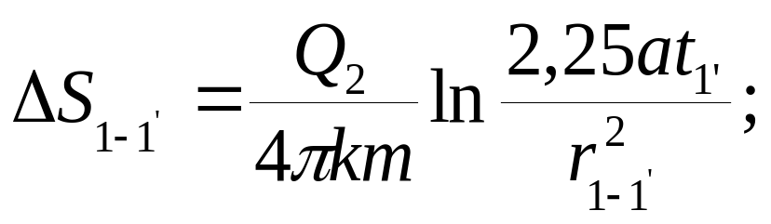
Метод «зеркальных отображений» ГУ I рода
Схема учёта влияния границы I рода на работу скважины

Slide 20
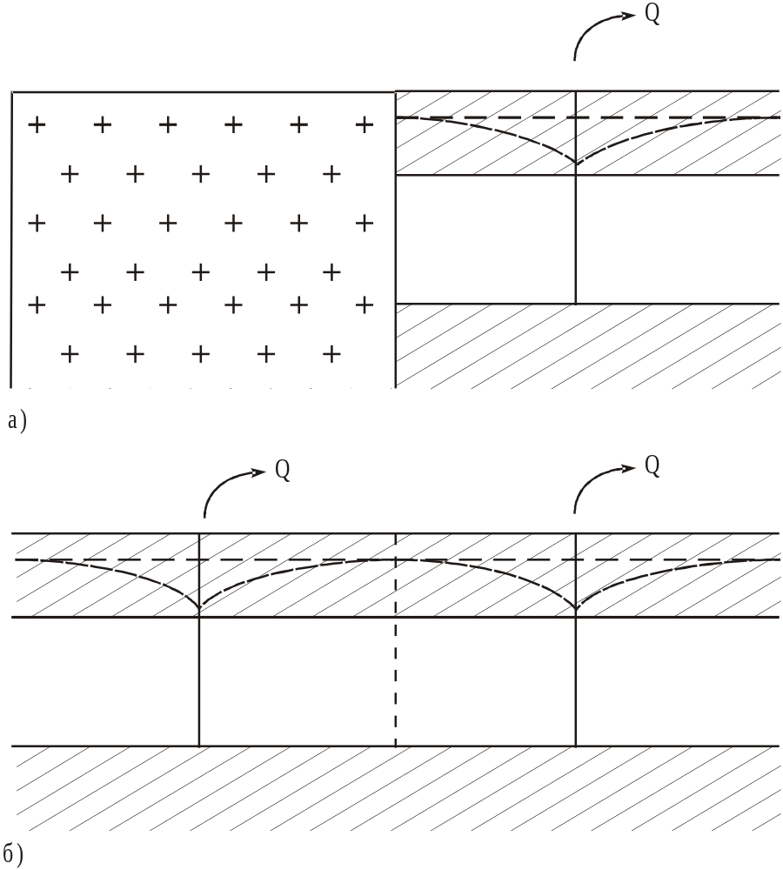
Метод «зеркальных отображений» ГУ II рода
Схема учёта влияния границы II рода на работу скважины
а- реальный полуограниченный водоносный горизонт;
б- фиктивный неограниченный водоносный горизонт

Slide 21
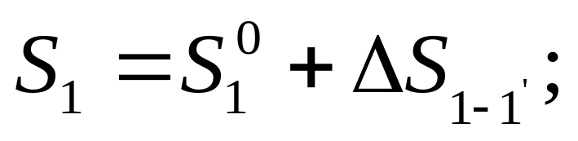
Метод «зеркальных отображений» ГУ II рода
Схема учёта влияния границы II рода на работу скважины

Slide 22
Расчеты водопритоков к скважинам
Граничные условия определяют степень сложности гидрогеологических условий водозаборного участка (месторождения подземных вод).
Выделяют четыре типа (рода) граничных условий.
Учёт влияния граничных условий I и II рода на работу водозаборов можно учесть при выполнении аналитических расчётов по методу «зеркальных отображений»
Метод «зеркальных отображений» можно применять и для групповых водозаборов, но при этом следует учитывать увеличение объёмов вычислительных операций с однотипными уравнениями.
Численное моделирование гидрогеологических условий целесообразно применять для сложных, но хорошо изученных условий.

